Slide 1
스마트미러 개발
[Introdution]

Slide 2
작품 개요
라즈베리파이란?
스마트미러란?
개발환경[개발도구]
개발일정
Notes:
소프트웨어 공학
(C) Eun Man Choi, 2002

Slide 3
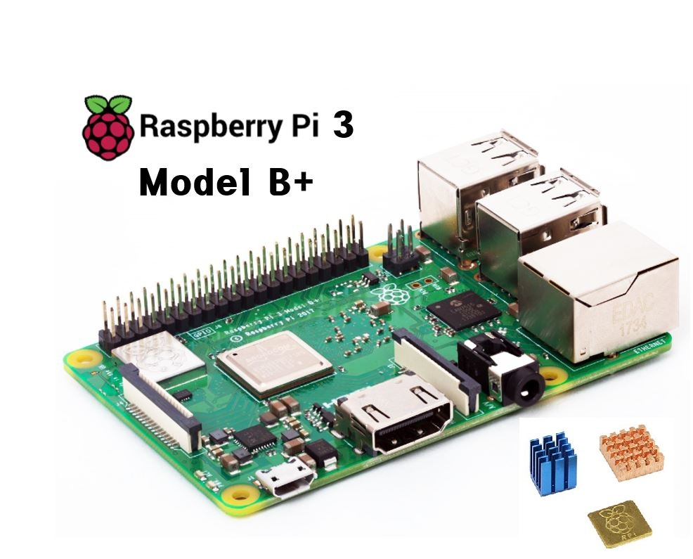
라즈베리파이 개요
영국의 라즈베리 파이 재단이 학교에서 기초 컴퓨터 과학 교육을 증진시키기 위해 만든 싱글 보드 컴퓨터
Notes:
소형 개인용컴퓨터이기 때문에 CPU, 메모리, 입출력 포트, 네트워크 장치를 내장하고 있으며 키보드, 마우스, 디스플레이 장치를 연결하면 데스크탑 컴퓨터와 동일한 작업을 수행할 수 있다. 단, 데스크탑 컴퓨터에 비해 성능이 낮다는 단점이 존재한다.
소프트웨어 공학
(C) Eun Man Choi, 2002

Slide 4
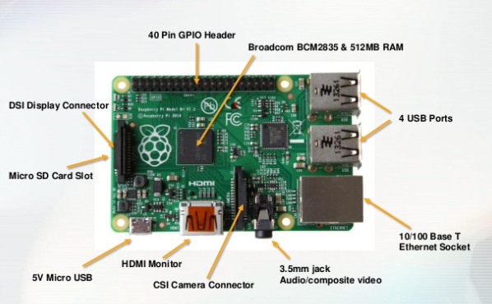
라즈베리파이 구성
Notes:
소프트웨어 공학
(C) Eun Man Choi, 2002

Slide 5
라즈베리파이 사양
CPU | Broadcom BCM2837B0 4x Cortex-A53 1.4GHz
Memory | LDDDR2 SDRAM 1GB
Storge Support | Micro SD port
Network Controller | Gigabit Ehternet over USB2.0
USB Ports | USB 2.0 포트4개
Bluetooth | Bluetooth 4.2, BLE
오디오 출력 | 3.5mm 잭 오디오, HDMI를 통한 디지털 오디오
비디오 출력 | HDMI(rev 1.3 & 1.4)
GPU | 브로드컴 VideoCore IV MP2 400 MHz
내장 네트워크 | 10/100 Mbit/s 이더넷
Notes:
CPU는 1.2 Ghz 64비트 ARMv7 쿼드코어 프로세서
GPU는 브로드컴 VideoCore IV MP2 400 MHz
내장 네트워크: 10/100 Mbit/s 이더넷
소프트웨어 공학
(C) Eun Man Choi, 2002

Slide 6

라즈베리파이 소프트웨어
Notes:
라즈비안는 라즈베리 파이 재단이 개발한 라즈베리 파이 전용 운영체제이다. 2015년 이후로 라즈베리 파이 재단에 의해 라즈베리 파이 단일 보드 컴퓨터 계열을 위한 주 운영 체제로서 공식 지원을 받고 있다.
라즈비안은 라즈베리 파이 계열의 저성능 ARM CPU에 상당히 최적화 되어 있다.
*ARM 아키텍처는 임베디드 기기에 많이 사용되는 RISC 프로세서이다. 저전력을 사용하도록 설계하여 ARM CPU는 모바일 시장 및 싱글 보드 컴퓨터로 불리는 개인용 컴퓨터에서 뚜렷한 강세를 보인다.
소프트웨어 공학
(C) Eun Man Choi, 2002

Slide 7
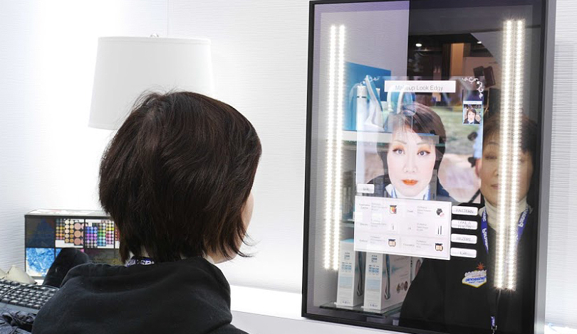
스마트 미러
Notes:
스마트미러는 거울(Mirror)과 디스플레이(Display)의 결합으로 탄생한 차세대 디스플레이입니다. 평소에는
거울이지만, 사용자가 접근을 하면 근ㅈ버센서가 반응을 하여 사용자가 원하는 정보를 디스플레이해주는
차세대 디스플레이 입니다.
소프트웨어 공학
(C) Eun Man Choi, 2002

Slide 8
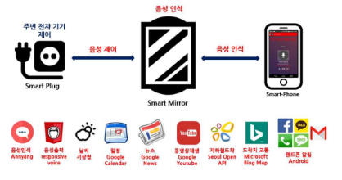
스마트 미러 전체 구성도
Notes:
스마트 미러 GUI 환경은 HTML5 언어로 전제척인 레이아웃 구조와 컨텐츠의 내용을 작성한다. 디자인은 CSS로 개발하며, 스마트 미러가 지원하는 기능을 API를 사용한다.
스마트 미러와 연동되는 안드로이드 스마트 폰의 Application은 Android Studio 개발 환경에서 Java를 통해 개발 진행한다.
소프트웨어 공학
(C) Eun Man Choi, 2002

Slide 9
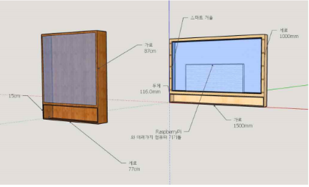
스마트 미러 하드웨어 개발 내용
Notes:
스마트 거울의 하드웨어는 LCD 디스플레이 크기 등을 고려해 굉장히 다양하게 적용할 수 있다. 크기가 아주
작은 소형 거울과 틀을 가지고 할 수도 있고, 큰 거울을 만들 수 있다.
거울의 틀을 나무로 제작하고자 한다. 스마트 거울을 목재가 따뜻하게 감싸면 가장 좋은 디자인이 될 것 같고,
거울 밑에는 무언가를 넣을 수 있는 공간을 두려고 한다. 나무 틀 사이즈가 결정되면 이에 맞는 하프미러 거울의
사이즈를 정확하게 실측하여 제작한다.
소프트웨어 공학
(C) Eun Man Choi, 2002

Slide 10
스마트미러 소프트웨어 구성도
기술 | 기능 | API
음성 인식 기술 | 사용자의 음성을 인식 | Google Speech API
음성 출력 기술 | 인공지능 대화체의 목소리를 출력 | Responsive Voice API
날씨 | 실시간 날씨를 제공 | Forecast API
달력 | 구글 계정의 캘린더를 통해 스마트폰 웹과 스마트 미러 동기화 | Google Calendar
뉴스 | 실시간 뉴스를 제공 | Google News
지도 | 원하는 지도 검색 | Google Map API
음악 서비스 | 사용자 트랙 음악 재생 서비스 | Sound Cloud API
동영상 서비스 | Youtube 동영상 제공 | Youtube API
스마트 폰 연동 알림 서비스 | Application과 연동되어 전화, 문자, 메일, 카카오톡 등 알림 제공 | Google Application Notification Service

Slide 11
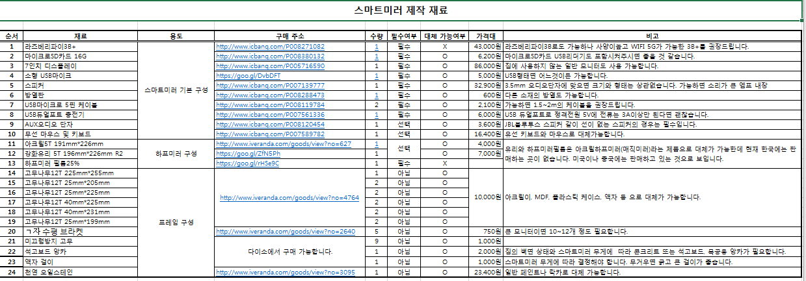
스마트미러 제작 재료
Notes:
소프트웨어 공학
(C) Eun Man Choi, 2002

Slide 12
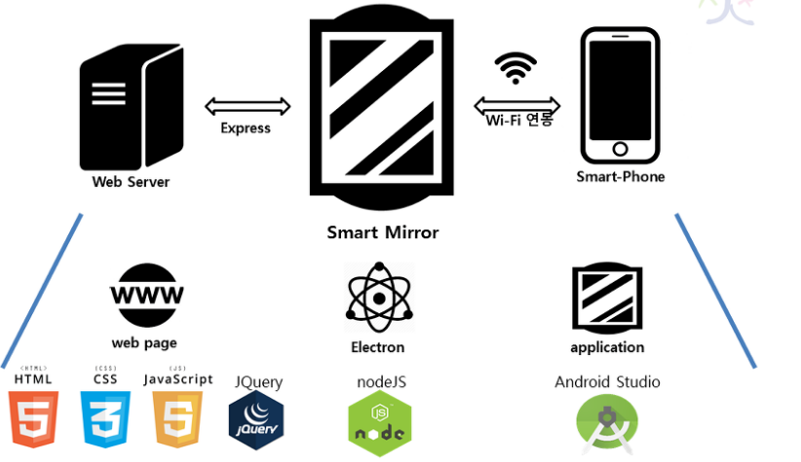
개발 환경[개발 도구]
Notes:
소프트웨어 공학
(C) Eun Man Choi, 2002

Slide 13
개발 일정
 | 1~2월 | 3~4월 | 5~6월 | 7~8월 | 9월
자료조사 및 정리
작품 개발
개발내용 분석
기능추가
수정 및 보완
최종점검
Notes:
소프트웨어 공학
(C) Eun Man Choi, 2002

